Slide 1


Tập làm văn
Viết thư

Slide 2
1
Thứ năm ngày 18 tháng 11 năm 2021
Tập làm văn
4
Viết thư
5
Notes:
Trong tiết tập làm văn hôm nay, cô sẽ kể cho các em nghe một câu chuyện khôi hài khuyên con người phải biết xử sự có văn hóa ở nơi công cộng. Sau đó, các em sẽ tiếp tục được chữa Bài tập cuối tuần 6 môn Tiếng việt nhé.

Slide 3

Đề bài
Viết một bức thư cho bạn ở một tỉnh khác để làm quen và hẹn bạn cùng thi đua học tập.
Notes:
GV nói thêm yêu cầu của bức thư.
Để làm quen là chưa biết nhau.
Hẹn nhau cùng thi đua học tốt

Slide 4

Một bức bao gồm mấy phần? Là những phần nào?
Một bức thư bao gồm 4 phần:
Phần 1: Dòng đầu thư:
Nơi gửi, ngày … tháng … năm …
Phần 2: Lời xưng hô với người nhận thư.
Phần 3: Nội dung thư.
Phần 4: Cuối thư: Lời chào, chữ kí và tên.

Slide 5
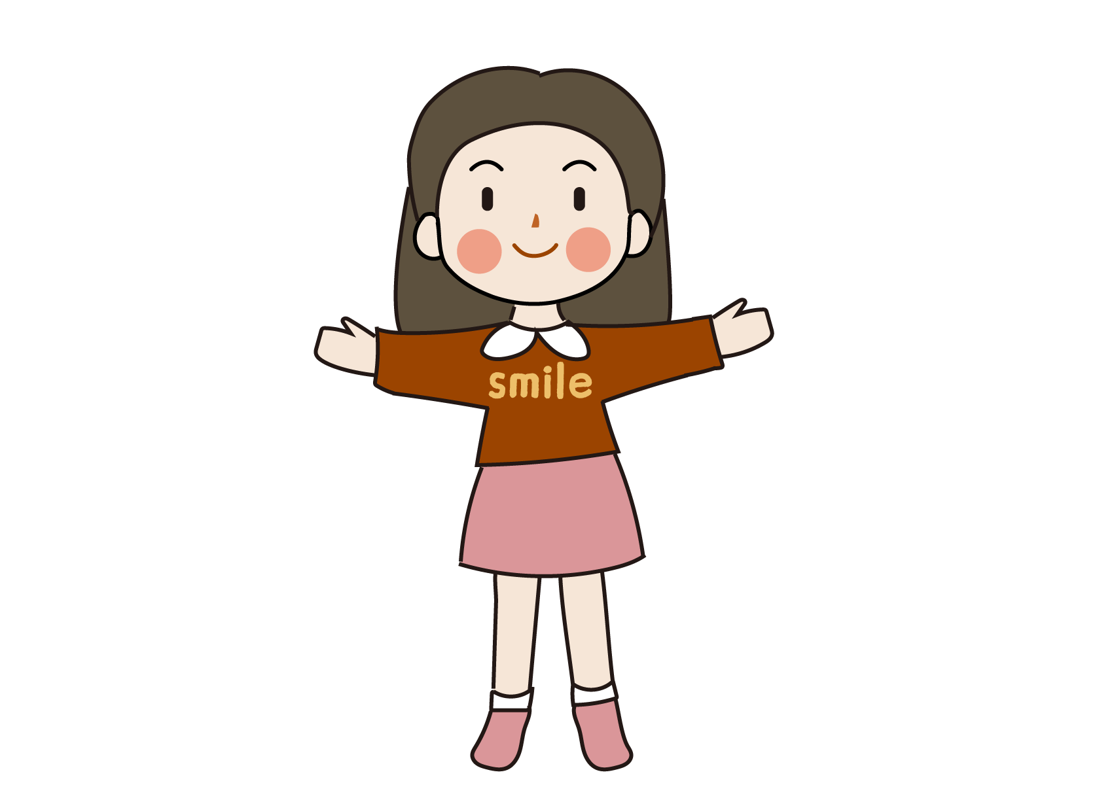
Gợi ý:
Lí do viết thư:
Em biết bạn qua báo chí, ti vi, đài phát thanh, youtobe,….
Nội dung :
Em tự giới thiệu về bản thân.
Hỏi thăm bạn.
Hẹn bạn cùng thi đua học tập tốt,..

Slide 6


Em gửi thư cho bạn ở Hải Phòng, TP Hồ Chí Minh, Đà Nẵng,…
Em sẽ gửi thư cho bạn ở đâu?
Dòng đầu thư em viết thế nào ?
Hà Nội, ngày 19 tháng 11 năm 2021
2
1
Viết lời xưng hô với người nhận thư
Viết thư
Lý do viết thư
4
+ Chắc bạn ngạc nhiên lắm khi nhận được thư mình vì bạn không hề biết mình. Nhưng mình lại biết bạn đấy. Mình thấy bạn trên youtobe về tấm gương vượt khó trong học tập.
3
+ Tớ biết bạn qua Ti vi và thấy bạn học rất tốt nên hôm nay tớ viết thư này để làm quen với bạn và hẹn bạn cùng thi đua học tập.
+ Hải Lan thân mến!
+ Thảo Nhy yêu dấu!
....

Slide 7
Mình xin tự giới thiệu, mình tên là … , học sinh lớp 3… Trường Tiểu học Đa Trí Tuệ, thành phố Hà Nội.
Giới thiệu tên, lớp, trường học, nơi mình đang sống.
Giới thiệu bản thân
Nói về tình hình học tập của bản thân. (Môn học yêu thích? Sở thích của bản thân?) Có thể hỏi lại bạn.
VD: Mình thích học môn Tiếng Việt nhất. Môn Toán thì mình thấy khó hơn nhưng mình sẽ cố gắng học tốt. Còn bạn, bạn thích học môn gì?
5
Viết thư
Giới thiệu bản thân và hẹn thi đua học tập
Hẹn thi đua học tập
Kì thi cuối học kì sắp đến rồi, mình cùng nhau thi đua cố gắng đạt điểm tốt nhé.

Slide 8
Mình chúc bạn và gia đình luôn mạnh khỏe. Chúc bạn luôn học tốt.
Lời chúc
6
Viết thư
7
Lời hứa
Mình hứa nếu có dịp, mình sẽ đến thăm bạn.
Mong thư bạn.

Slide 9

Bài mẫu

Slide 10
Hà Nội, ngày 19 tháng 11 năm 2021
Mai Trang thân mến,
Chắc bạn rất ngạc nhiên khi nhận được bức thư này. Vì bạn không biết mình là ai. Nhưng mình lại biết đến bạn sau khi xem một chương trình truyền hình. Tuy gia đình có hoàn cảnh khó khăn nhưng bạn vẫn khao khát được đi học. Điều đó khiến mình cảm thấy vô cùng khâm phục bạn. Vậy nên, mình mới viết lá thứ này với mong muốn có thể làm quen với bạn.
Trước hết, mình xin tự giới thiệu: Mình tên là Nguyễn Huyền Nhi, học lớp 3C, trường Tiểu học Mai Dịch, thành phố Hà Nội. Nơi đây có rất nhiều phong cảnh đẹp. Tin chắc rằng bạn sẽ cảm thấy thích. Nếu có dịp đến thăm, mình sẽ đưa bạn đi chơi. Học kỳ I sắp kết thúc rồi. Mình và bạn cùng nhau cố gắng ôn tập thật tốt để đạt được điểm cao nhé!
Cuối thư, mình cũng chúc bạn có thật nhiều sức khỏe và học tập tốt. Hẹn bạn một ngày không xa chúng mình được gặp nhau. Mong thư bạn.
                Người bạn mới
                Ly
                Nguyễn Mai Ly

Slide 11
Hà Nội, ngày 19 tháng 11 năm 2021
Hà Trang thân mến,
Mình biết bạn qua ti vi và thấy bạn học rất tốt nên hôm nay mình viết thư này để làm quen với bạn và hẹn bạn cùng thi đua học tập.
Mình xin tự giới thiệu, mình tên là Đỗ Bảo Thiên Anh, học sinh lớp 3S2, Trường Tiểu học Đa Trí Tuệ, thành phố Hà Nội. Mình rất thích đọc sách và học Toán. Còn bạn thì sao? Bạn thích học môn gì nhất? Sắp thi cuối học kì I rồi đấy Hà Trang ạ, chúng ta cùng nhau thi đua cố gắng đạt điểm tốt nhé!
Cuối thư mình chúc bạn và gia đình mạnh khỏe, chúc bạn đạt được nhiều điểm tốt. Mong thư bạn!
      Bạn mới của bạn
      Anh
      Đỗ Bảo Thiên Anh

Slide 12
Viết thư
Notes:
更多模板请关注：https://haosc.taobao.com

Slide 13
Nhận xét bức thư:
Viết đúng yêu cầu đề bài.
Có đủ bố cục 4 phần. (Dòng đầu thư, lời xưng hô, nội dung thư, cuối thư)
Phần nội dung thư nêu được lời giới thiệu bản thân và hẹn thi đua học tập cùng bạn; có lời chúc, lời hứa.
Phần cuối thư có kí tên.

Slide 14











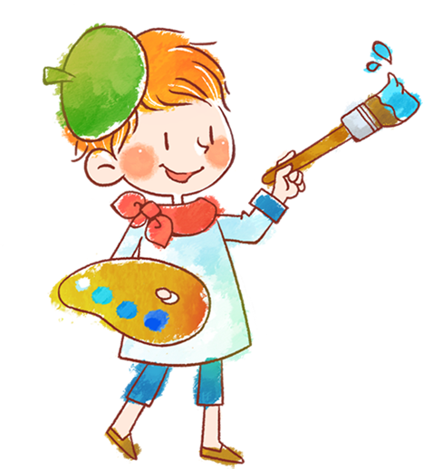







Thank you

